Slide 1

프로그래밍 기초 2
Introduction to Big Data Computing
4장 과제(웹 응용2)
컴퓨터 공학과
20164091 / 송희령

Slide 2
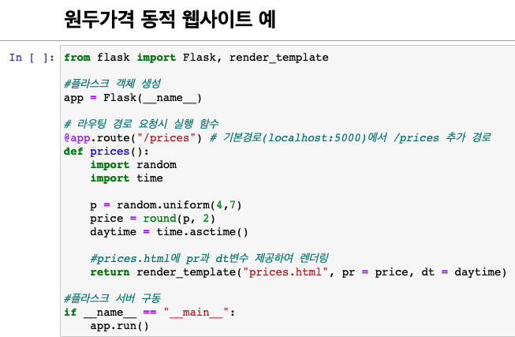
1
원두 가격 동적 웹 사이트 예
플라스크를 실행하기 위해 먼저
플라스크 객체를 생성합니다.
앱 실행 기본경로에서 /prices 요청시 진행되는 함수 입니다.
prices라는 함수로 정의하고
랜덤한 값을 넣어주기 위해 random과 time라이브러리를
적재해줍니다.
랜덤한 값을 제공해주기 위해
p변수에 4이상 7미만의 수를 랜덤하게 넣어줍니다.
이후 소수점 반올림을 위해 price변수에
round를 이용하여 p변수의 소수점 중 2자리단위에서
반올림을 진행해주고
daytime에 현재시간정보를 제공해줍니다.
이후 prices.html 파일에 pr과 dt변수를 제공하여 html문서를
렌더링하여 flask에 표현하도록 합니다.
if __name__ == “__main__”을 통해
프로그램이 첫 실행되는 부분이 해당 부분인경우(메인함수)
실행하도록 하는 분기입니다.
플라스크 객체인 app을 실행하도록 합니다.

Slide 3
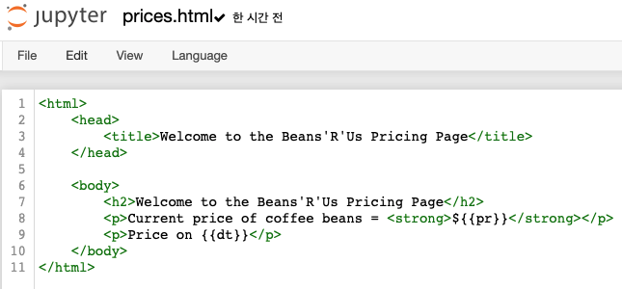

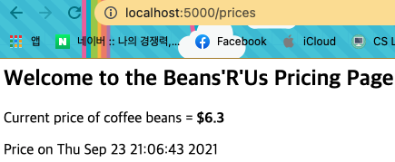
1
원두 가격 동적 웹 사이트 예
브라우저 탭(헤드)에 표현될 head입니다.
브라우저 메인화면(바디)에 표현될 body 내용입니다.
이전에 html 렌더링시 제공받은 변수 pr과 dt가
각각 삽입되어 작성된것을 볼 수 있습니다.

Slide 4
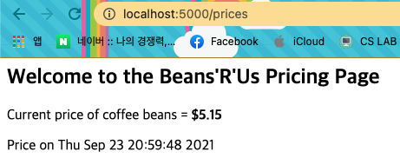

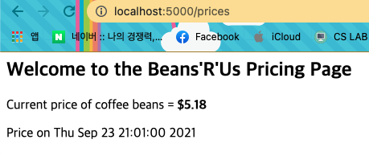
1
원두 가격 동적 웹 사이트 예
실행 결과로 나온 모습입니다.
flask 기본 주소에서 /prices에 접속하여 나온 화면입니다.
작성한 코드대로 출력되며
새로고침시 랜덤한 커피빈값들이
출력되는것을 볼 수 있습니다.

Slide 5
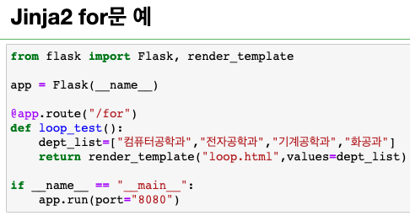
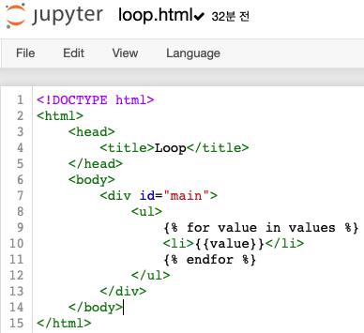
2-1
Jinja2 템플릿 구문 예 (for 문)
이번엔 템플릿 렌더링시
리스트를 전송하도록 하게 합니다.
실행 포트는 8080으로 설정하였습니다.
html문서에서 for 문을 이용하여
제공받은 리스트변수를 출력하도록 하게 합니다.
html에선 파이썬 for 문의 들여쓰기 종료구분을 하지 못하기에
endfor라는 종료구문을 추가하여 실행하도록 하게 합니다.

Slide 6
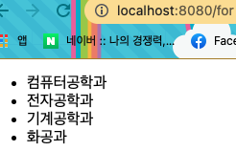
2-1
Jinja2 템플릿 구문 예 (for 문)
실행 결과로 나온 모습입니다.
flask 실행시 제공했던 리스트 요소들이
정상 출력되는것을 볼 수 있습니다.

Slide 7
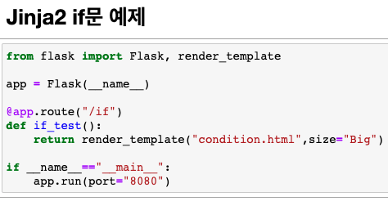
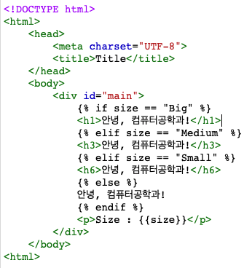
2-2
Jinja2 템플릿 구문 예 (if 문)
이번엔 if문을 테스트해보기위해
if문의 조건변수가 될 size를 제공하여 렌더링 시키도록 합니다.
html문서에서 if 문을 이용하여
제공받은 변수를 통해 분기하도록 하게 합니다.
조건변수가 Big이면 h1,
Medium 이면 h3, Small 이면 h6
이외의 경우 기본출력으로 메세지를 출력합니다.

Slide 8
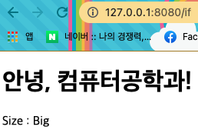
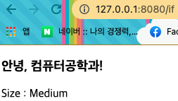
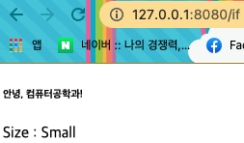
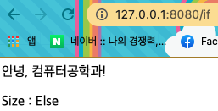
2-2
Jinja2 템플릿 구문 예 (if 문)
실행 결과로 나온 모습입니다.
모든 분기문이 조건에 맞게 실행시
정상 출력되는것을 볼 수 있습니다.

Slide 9
감사합니다
20164091 송희령

